Slide 1
第九章 聚合物的流变性

Slide 2
教学内容：
牛顿流体和非牛顿流体；聚合物的切粘度；聚合物熔体的弹性表现。
重点要求：
掌握由于聚合物是长链大分子所带来的流动特征与小分子的不同，重点学习粘度的影响因素及改善加工流动性的方法。
教学目的：
根据高分子链本身的结构特点，全面理解和掌握聚合物熔体流动的特点和影响流动的各种因素，学会通过分子结构判断流动性好坏，并指导加工。

Slide 3

牛顿流体和非牛顿流体及熔体切粘度的测定方法
主要内容：
牛顿流体和非牛顿流体
牛顿流体和非牛顿流体
聚合物粘性流动的特点
聚合物的切粘度
聚合物熔体切粘度的测定方法
本讲重点：
聚合物熔体的流动特点，为什么聚合物熔体为假塑性流体?

Slide 4
什么是流变学？
流动
形变
高聚物流变定义
当高聚物熔体和溶液（简称流体）在受外力作用时，既表现粘性流动，又表现出弹性形变，因此称为高聚物流体的流变性或流变行为。

Slide 5
工业中的应用
高聚物流变
当温度T 高于非晶态聚合物的T_{f} 、晶态聚合物的T_{m}时，聚合物变为可流动的粘流态或称熔融态，形变随时间发展，并且不可逆。热塑性聚合物的加工成型大多是利用其熔体的流动性能。这种流动态也是高聚物溶液的主要加工状态。
塑料的挤出、吹塑、注射、浇注
溶液纺丝

Slide 6
非熔融态加工的聚合物种类
交联聚合物：硫化橡胶、酚醛树脂、环氧树脂等；
分解温度T_{d} <T_{f} 的聚合物：PAN、PVA等；
刚性极大：如Kevlar等。

Slide 7
高聚物结构特点
高聚物的流动行为是高聚物分子运动的表现，反映了高聚物的组成、结构、分子量及其分布等结构特点。
对高聚物熔体和溶液体系的流变性能分析，必须既考虑其粘性流动（不可逆形变），也必须考虑其弹性变形（可逆形变）；同时还需考虑高聚物链结构的不均一性（如分子量分布和支化），分散体系的不均匀性（如颗粒大小、填料的不均一性）；高聚物在加工过程中有化学降解和热氧降解等等；以及形变的不均匀性、温度的不均匀性等等。
——是一个十分复杂的体系

Slide 8
流变行为影响最终产品的力学性质
加工过程中流动场
分子结晶、取向排列
薄膜和纤维等的力学性质

Slide 9
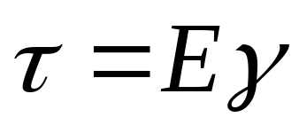
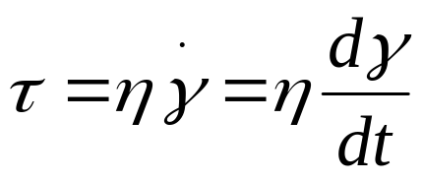
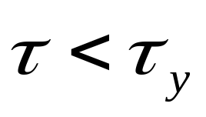

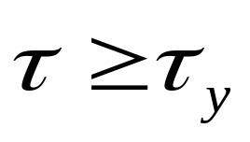
9.1 Newtonian liquid and non-Newtonian liquid (牛顿流体和非牛顿流体)
三种理想状态
(1) Ideal elastic solid
服从虎克定律
(2) Ideal viscous liquid
服从牛顿流动定律
(3) 宾汉流体
Bingham liquid

Slide 10
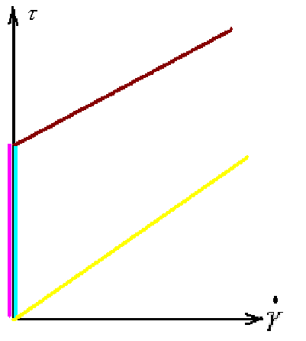
三种理想状态图示
Ideal elastic solid
Bingham liquid
Ideal viscous liquid

Slide 11
聚合物熔体流动特点
（1）粘度大，流动性差: 这是因为高分子链的流动是通过链段的相继位移来实现分子链的整体迁移，类似蚯蚓的蠕动；
（2）不符合牛顿流动规律：在流动过程中粘度随切变速率的增加而下降（剪切变稀）；
（3）熔体流动时伴随高弹形变：因为在外力作用下，高分子链沿外力方向发生伸展，当外力消失后，分子链又由伸展变为卷曲，使形变部分恢复，表现出弹性行为。

Slide 12
9.1.1 牛顿流体
剪切应力和剪切速率之间的关系服从牛顿粘性定律的流体，称为牛顿流体。
牛顿粘性定律
η在一定温度下为常数，称为流体的粘度系数（或称剪切粘度），习惯简称粘度。不同种类的液体具有不同的η。水、酒精、酯类等低分子液体均属于此。
粘度的单位：
在SI制中为[N·s/m²]，即[牛顿·秒/米²]；帕·秒；Pa.s。
在cgs制中为[p]（即[泊]），1[p]=100[cp]=0.1[N·s/m²]

Slide 13
9.1.2 非牛顿流体
对于另一类流体，剪切应力与剪切速率的比值在定温下不是常数，即粘度随剪切速率、剪切应力或时间而变化。在流动曲线图上，不呈直线，或虽呈直线但不通过原点，我们称这类流体为非牛顿流体。
聚合物溶液、熔融体和分散体系大多属于这类流体，它们在流动、混合、搅拌、传热等方面都具有不同于牛顿流体的特征，从而对聚合物的生产和后处理过程以及成型加工等方面产生很大的影响。

Slide 14
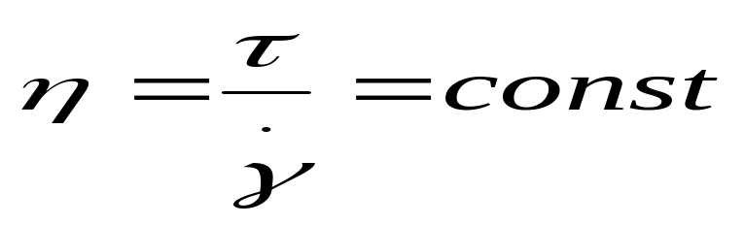
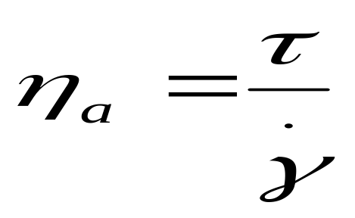
表观粘度
For Newtonian liquid, the viscosity
Therefore, for non-Newtonian liquid, defining the apparent viscosity

Slide 15
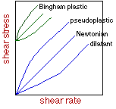
Bingham plastic
Yield pseudoplastic-THIXOTROPIC [θiksə,trɔpik]触变体
Yield dilatant- RHEOPECTIC流凝体

Slide 16
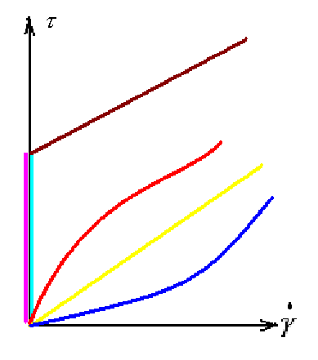
剪切应力与剪切速率的关系
Ideal Bingham plastic
Pseudoplastic 假塑性流体
Newtonian liquid
Dilatant 膨胀性流体

Slide 17
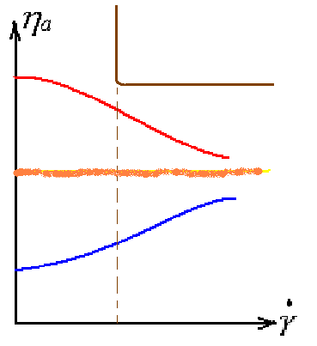
表观粘度和剪切速率的关系
假塑性流体
Ideal Bingham liquid
Newton liquid
膨胀性流体

Slide 18
假塑性流体和膨胀性流体
假塑性流体：粘度随剪切速率或剪切应力的增加而下降的流体(大部分聚合物熔体是假塑性流体)。WHY： 用缠结理论解释。
膨胀性流体：粘度随剪切速率或剪切应力的增加而上升的流体。 WHY： 用体积膨胀理论来解释。

Slide 19
假塑性流体的缠结理论
许多聚合物溶液、熔融体均属于假塑性流体，它们之所以表现为假塑性行为，通常被解释为大分子链的取向。
因为大分子链一般为无规线团，彼此缠结，所以对流动的阻力大，即表现出较大的粘度；当在流动中受到较大的剪切作用，卷曲缠结的大分子结构被拉直取向，伸展后的大分子在液体流层间传递动量的作用较原来彼此缠结的无规线团的大分子为小，因而随着剪切速率的增加表现出粘度的降低。

Slide 20
膨胀性流体的体积膨胀理论
许多聚合物的分散体系,如固体含量高的悬浮液、糊状物、涂料以及泥浆、淀粉、高分子凝胶等，属于胀塑性流体，表观粘度随剪切速率的增加而增大。
这种流动行为的机理（体积膨胀理论）是：当固体含量高的悬浮液静止时，或在很低的剪切速率下，体系中的固体颗粒系紧密堆砌，故空隙最小，其中有少量液体即够填充其空隙，起“润滑剂”的作用，所以粘度不高。但当剪切速率增大时，固体颗粒间原来的紧密堆砌状况已不能维持，而被逐渐破坏，因而产生膨胀效应，这时体系中的液体，不再能填满全部空隙，因而粘度增大。

Slide 21
依时性(Time-dependence)非牛顿流体
粘度不仅是剪切速率或剪切应力的函数，也是时间（t）的函数，将这种性质称为依时性。又可分为触变性流体和震凝性（流凝性）流体。
（1）触变性（Thixotropic）流体
（2）流凝性（Rheopectic）流体

Slide 22
某些类型的原油、一些高分子凝胶、糊状物、涂料等属于这类触变性流体。
触变性流体流变行为的出现被认为是在一定的剪切条件下，流体的结构随时间而受到逐步破坏的结果，但受到破坏的结构在剪切作用停止后又可以恢复。实际上，结构的破坏和恢复是一个可逆平衡过程，当结构破坏速度与同时发生的结构恢复速度达到动态平衡时，就出现一个平衡值，即最小的表观粘度值。
流凝性流体是一类比触变性流体更不常见的流体，它具有和触变性流体相反的行为，称为反触变行为（Anti- Thixotropy）。

Slide 23
流变行为的识别常借助于触变滞后曲线。该曲线是在流体受到剪切作用时作出的，首先连续地增加剪切速率，然后连续地降低剪切速率。可见，触变性流体的两条曲线并不重合，即存在滞后现象。
触变体（实线）
剪
切
应
力
流凝体（虚线）
剪切速率
图 9-6 触变体和流凝体的滞回流动曲线

Slide 24
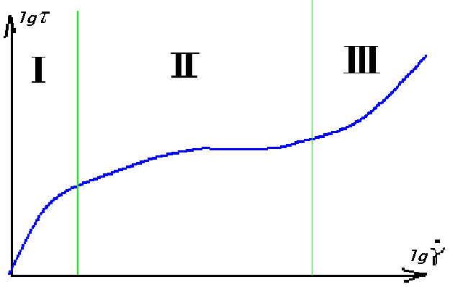
9.1.3 聚合物的粘性流动
聚合物熔体的剪切应力与剪切速率关系

Slide 25
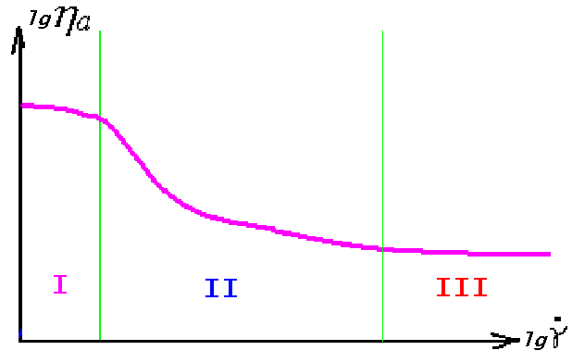

表观粘度和剪切速率的关系
η₀-
-η∞
第一牛顿区
幂律区（假塑区）
第二牛顿区

Slide 26
Explanation
第一牛顿区：低剪切速率时，缠结与解缠结速率处于一个动态平衡，表观粘度保持恒定，定为η₀，称零切粘度，类似牛顿流体。
幂律区：剪切速率升高到一定值，解缠结速度快，再缠结速度慢，流体表观粘度随剪切速率增加而减小，即剪切稀化，呈假塑性行为。
第二牛顿区：剪切速率很高时，缠结遭破坏，再缠结困难，缠结点几乎不存在，表观粘度再次维持恒定，定为η∞，称牛顿极限粘度，又类似牛顿流体行为。

Slide 27
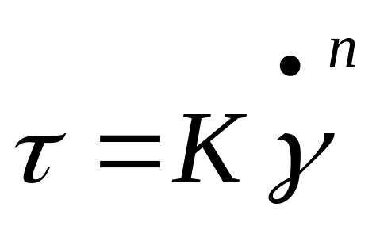
粘性流动的描述
弹性：分子链构象不断变化
高聚物流体
粘性：流动中分子链相对移动
— 非牛顿流体
非牛顿流体的流变行为用幂律方程表示
K, n = const.

Slide 28
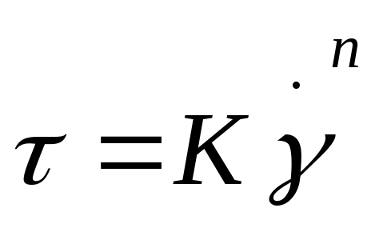
稠度指数K和流动指数n
流动指数 n 亦称非牛顿指数，表示该种流体与牛顿流体的偏差程度
n=1, 牛顿流体
n与1相差越大，偏离牛顿流体的程度越强
n >1, 膨胀性流体
n < 1, 假塑性流体

Slide 29

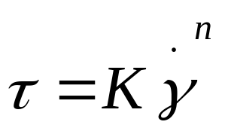
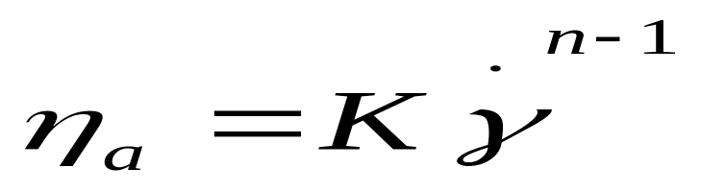
表观粘度 Apparent viscosity
For Newtonian liquid, the viscosity
Therefore, for non-Newtonian liquid, defining the apparent viscosity
Substitute
表观粘度与形变速率有关

Slide 30
聚合物的熔融指数
Melt index ——简称MI
聚合物熔体的流动性可用多种指标来表征，其中最常用的是熔融指数：指在一定的温度下和规定负荷下，10min内从规定直径和长度的标准毛细管内流出的聚合物的熔体的质量，用MI表示，单位为g/10min。如：MI_{190/2160}。
对于同种聚合物（塑料）而言，熔融指数越大，聚合物熔体的流动性越好。但由于不同聚合物的测定时的标准条件不同，因此不具可比性。

Slide 31
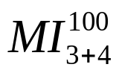
橡胶的门尼粘度
指在一定的温度（通常为100 ℃）下和一定转子转速下，测定未硫化胶(生胶料)对转子的阻力。用MI表示，如： 。
门尼粘度值越小，生胶的流动性越好。

Slide 32
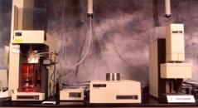
Thermal characterization equipments for determining melting processing properties of materials

Slide 33

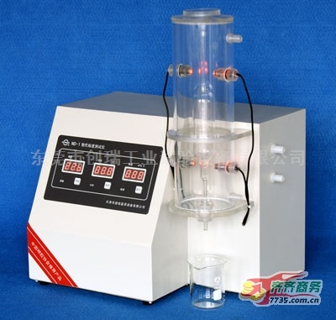
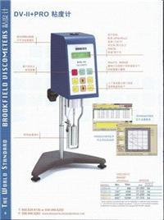
9.2 聚合物熔体的切粘度
9.2.1 测定聚合物熔体粘度的方法
落球粘度计http://www.labyq.net/labyq_Product_5389311.html
毛细管粘度计
http://www.tryui.com/detail-i849467.htm
旋转粘度计http://www.brookfieldtj.net/brookfieldtj_Product_4218.html

Slide 34
熔体切粘度的影响因素及弹性表现
内容:
聚合物熔体切粘度的影响因素及分子解释
聚合物熔体的弹性表现
重点及要求：
理解和掌握聚合物熔体切粘度的影响因素及分子解释，了解聚合物熔体弹性表现的原理。
教学目的：学会控制和改善聚合物熔体粘度和弹性效应。

Slide 35
9.2.2 影响因素及分子解释
分子结构和熔体结构（内因）
温度、切应力、切变速率和液压（外因）
分子解释（简述）

Slide 36
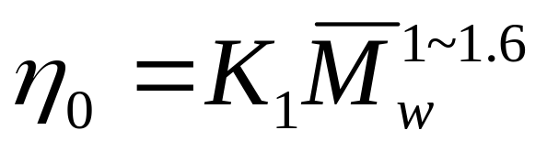
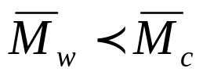
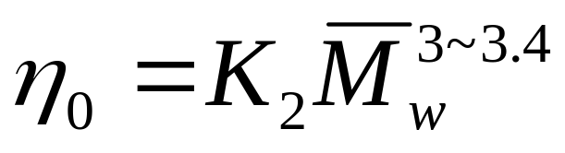
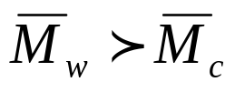
(1) 粘度的分子量依赖性
分子量M大，分子链越长，链段数越多，要这么多的链段协同起来朝一个方向运动相对来说要难些。此外，分子链越长，分子间发生缠结作用的几率大，从而流动阻力增大，粘度增加。
When
零切粘度
When
零切粘度

Slide 37
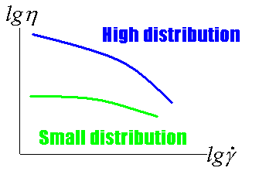
(2) 粘度的分子量分布的依赖性
分子量M相同而分子量分布MWD不同

Slide 38

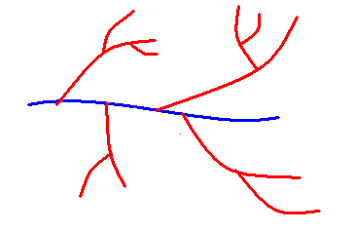
(3) 分子链支化的影响
短支化时，相当于自由体积增大，流动空间增大，从而粘度减小
长支化时，相当长链分子增多，易缠结，从而粘度增加

Slide 39

Examples-LDPE and LLDPE
LDPE 低密度聚乙烯
-支链太长，流动性不好
LLDPE 线形低密度聚乙烯
-共混后改善加工性能与强度等

Slide 40
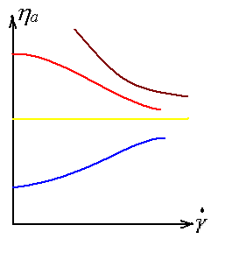
(4) 剪切速率
假塑性流体
Bingham plastic
Newton liquid
膨胀性流体
T?
高温
低温

Slide 41
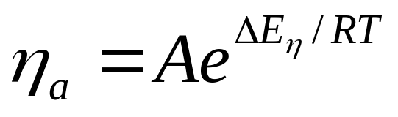
(5) 温度对粘度的影响
Arrhenius Equation 阿累尼乌斯方程
When T>T_{g}+100
ΔE_{η} - 粘流活化能 Viscosity Flow Energy
ΔE_{η}--与分子链的柔顺性有关，一般刚性链（如醋酸纤维素）的粘流活化能ΔE_{η}高
η
η
T
T

Slide 42
(6) 压力对粘度的影响
在注射、挤出等加工中，聚合物熔体受到的周围熔体的静压力导致物料体积收缩，分子链之间相互作用增大，熔体粘度增高，甚至无法加工。
T
P

Slide 43
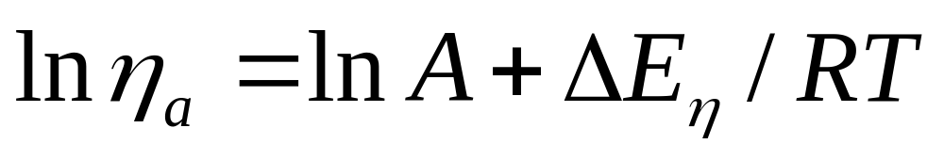
切敏材料和温敏材料
刚性链，ΔE_{η}粘流活化能大，粘度对温度敏感
刚性链—温敏
如PC, PMMA
升温
提速
柔性链，ΔE_{η} - 粘流活化能小，粘度对温度不敏感，对切变速率敏感
柔性链—切敏
如PE, POM
升温
提速

Slide 44
9.2.2.4 分子解释
Rouse模型及其局限性
大概了解
蛇行理论及其局限性

Slide 45
9.4 聚合物熔体的弹性表现
高聚物流体是一种兼有粘性和弹性的液体。特别是当分子量大，外力作用时间短或速度很快，温度在熔点以上不多时，弹性效应显著(WHY?)。
可回复的切形变
主要类型
Weissenberg 韦森堡效应（亦称法向效应或爬杆效应
Balus 包拉斯效应（亦称挤出胀大）
不稳定流动

Slide 46
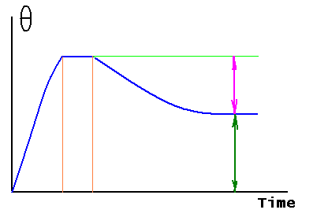
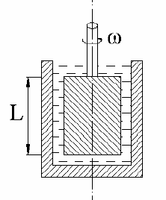
9.4.1 可回复的切形变
弹性形变在外力去除后的松弛快慢由松弛时间τ=η/G所决定。
若t>>τ, 形变主要反映粘性流动，此时弹性形变已松弛
若t<<τ, 形变主要反映弹性，此时粘性流动产生的形变还很小
可回复形变
粘性流动产生的形变
图 9-36 同轴圆筒粘度计中，聚合物熔体的可回复形变与流动示意图

Slide 47
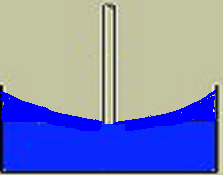

9.4.2包轴效应（ Weissenberg 韦森堡效应)
法向应力效应
小分子流体
聚合物流体

Slide 48
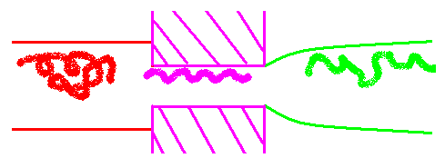
9.4.3 挤出胀大 Die swell
定义：挤出机挤出的高聚物熔体其直径比挤出模孔的直径大的现象。

Slide 49
挤出物胀大一般用膨胀比（B）来表示。
就是挤出物直径D_{max}与模孔直径D₀之比。严格地说， D_{max}应是完全松弛之后的挤出物直径。
一般高聚物熔体的B值可达3-4，随剪切速率值的增加而增加，在低剪切速率时趋于1.135。
B随L/D的增大而减小，并逐渐趋于稳定值；
T↓，B↑；
分子量分布↑， B↑；因为松弛时间长
长支链支化， B↑↑；
加入填料， B↓；

Slide 50
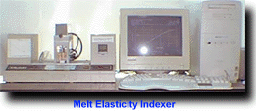
如何减小挤出胀大？
——引起聚合物弹性形变储能剧烈变化区域为：模孔入口处，毛细管壁和模孔出口处。
——模口设计成流线型，提高加工温度等

Slide 51

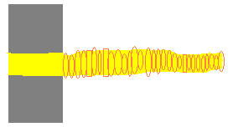
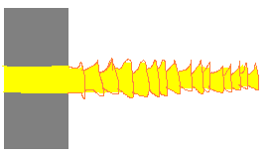
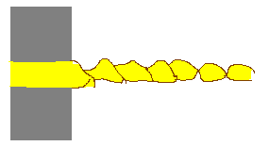
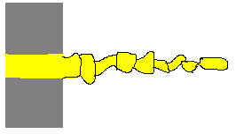
9.4.4 不稳定流动
鲨鱼皮形
波浪形
竹节形
螺旋形
不规则破裂

Slide 52
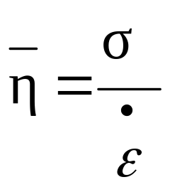


9.5 拉伸粘度
拉伸应力与拉伸速率之比值称为拉伸粘度(又称Trouton粘度)，即：
在低拉伸速率下，聚合物熔体的单轴拉伸粘度 是零切粘度η₀的三倍。（似牛顿体）
在低拉伸速率下，牛顿流体的双轴拉伸粘度 是零切粘度η₀的6倍。
在较高的拉伸速率下，η的变化比较复杂。

Slide 53
拉伸粘度与拉伸应力(或拉伸速率)的关系：
(1)有一些聚合物的拉伸粘度几乎与拉伸应力无关；
(2)有一些聚合物的拉伸粘度随拉伸应力的增加而增加；
拉伸粘度随拉伸速率的增加而增加，则可使纤维的纺丝过程变得容易和稳定。这是因为在纺丝过程中，如果在纤维中产生了一薄弱点，它就会导致该点截面积的减小和拉伸速率的增加，而拉伸速率的增加又会引起拉伸粘度的增加,这就阻碍了对薄弱部分的进一步拉伸。
(3)有一些聚合物的拉伸粘度随拉伸应力的增加而降低。
3种趋势与流体的非牛顿性及分子链段在拉伸方向上的取向有关。

